Slide 1
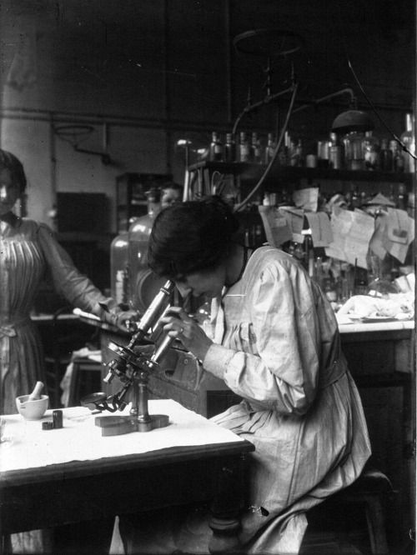
Bilim Tarihinde Kadınların
Gecikmiş
Katılımı;
Engeller,
Algılar ve Dönüşümler
BEYZA ÖZGÜ
HACER MANTICI
HELIN AYDOĞDU
AYŞE BETÜL GÜMÜŞ

Slide 2
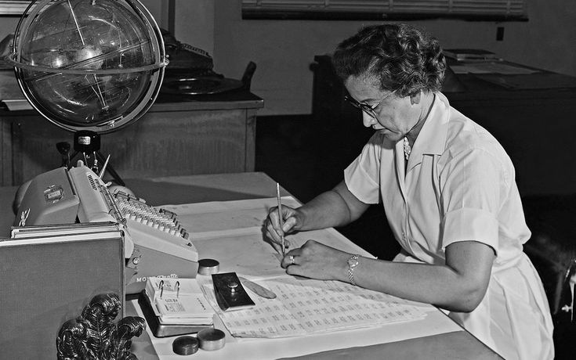
İÇERİK
Neden Bu Konuyu Seçtik?
Temel Kavramlar ve Değişkenler
Literatür Taraması
Araştırma Boşluğu
Hipotez ve Araştırma Sorusu
Kaynakça

Slide 3
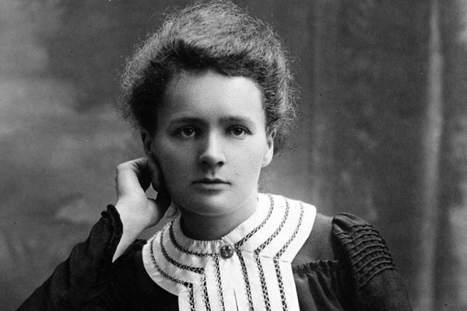
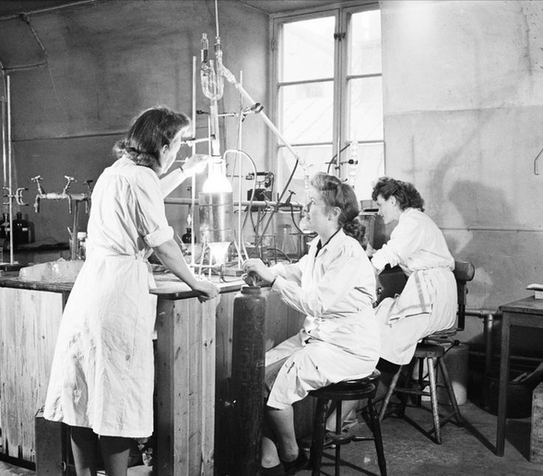
1. Tarihsel
Kadınların bilim dünyasına geç katılmasının nedenlerini (eğitim hakkı kısıtlamaları, toplumsal roller, ataerkil düzen) inceleme imkânı verir.
2. Algısal
“Bilim insanı” denince akla öncelikle erkeklerin gelmesi, toplumsal cinsiyet kalıplarının bilim algısını nasıl şekillendirdiğini tartışmaya açar.
Neden
Bu
Konuyu
Seçtik?
3. Dönüşüm Süreçlerini Analiz Etmek
Kadınların bilimdeki görünürlüğünün artışı, feminist hareketlerin etkisi, günümüzdeki eşitlik politikaları ve rol modeller üzerinden değişimi analiz etmeye olanak tanır.

Slide 4
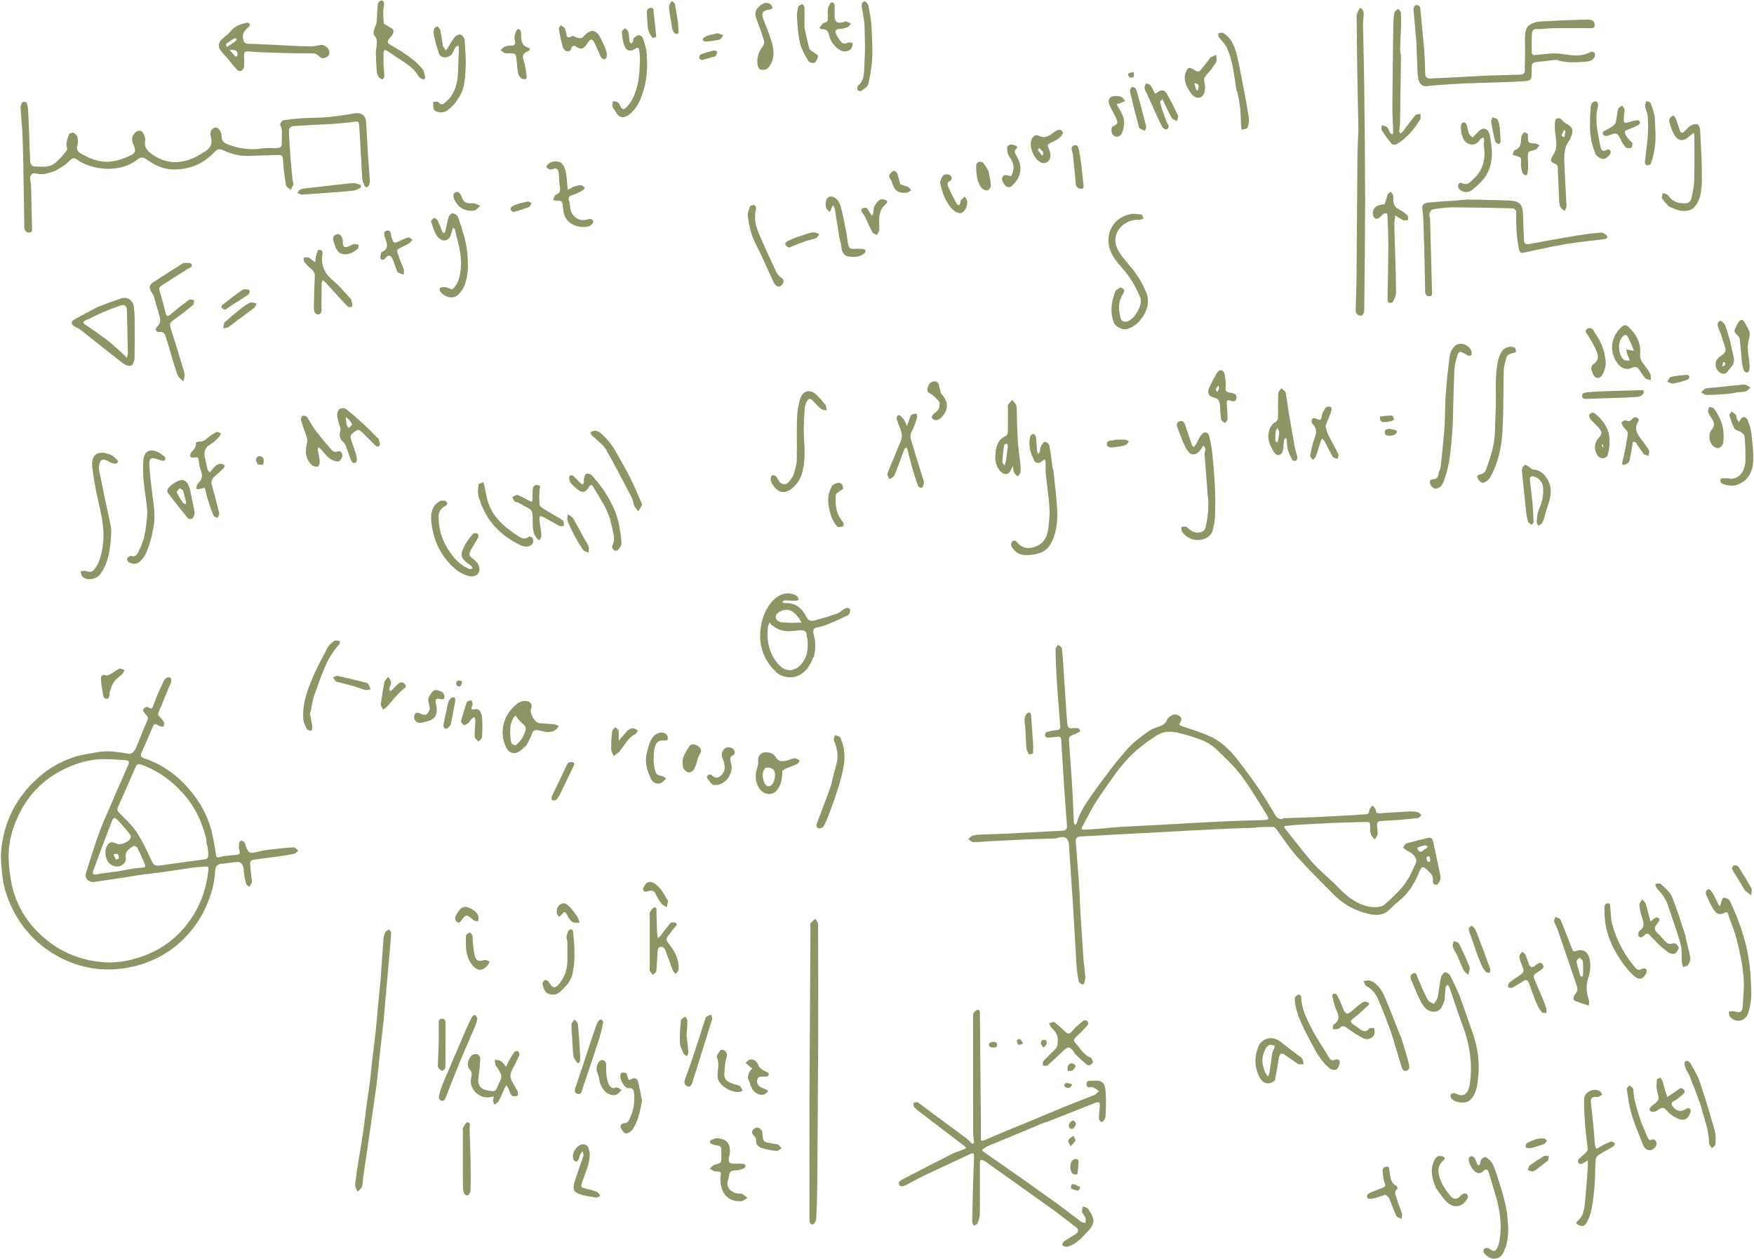

Temel Kavramlar
VE DEĞIŞKENLER
Toplumsal Cinsiyet (Gender)
Kadın ve erkeklere toplum tarafından atanan roller, davranış kalıpları ve beklentilerdir.
Toplumsal Cinsiyet Eşitliği
Kadın ve erkeklerin hak, fırsat ve sorumluluklar açısından eşit olmasıdır.
Matilda Etkisi
Kadın bilim insanlarının başarılarının erkek meslektaşları tarafından görmezden gelinmesidir.
Tokenism (Simgesel Temsil)
Bir kurumun, şirketin veya araştırmanın “çeşitlilik” oluşturmak için az sayıda kadını projeye dahil etmesi fakat onlara karar hakkı vermemesidir.
Women in STEM
Bilim ,teknoloji, mühendislik ve matematik alanlarında kadınların yer almasını ve cinsiyet eşitliğini savunan kavramdır

Slide 5
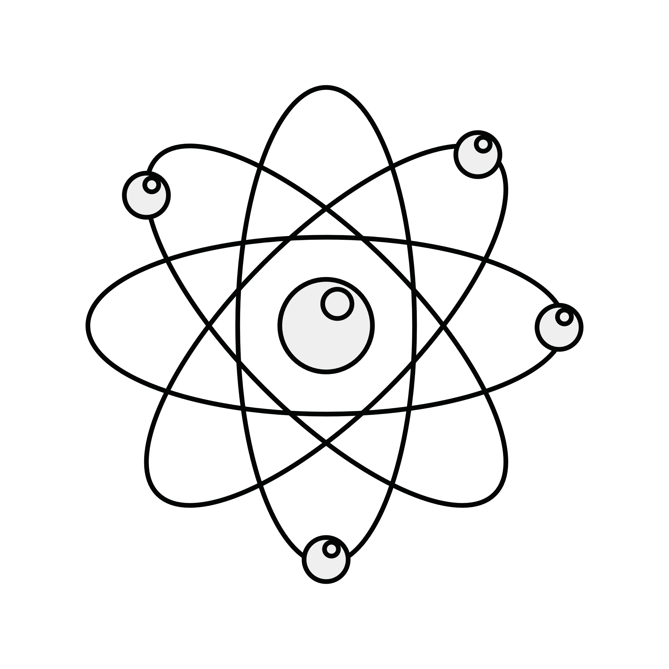
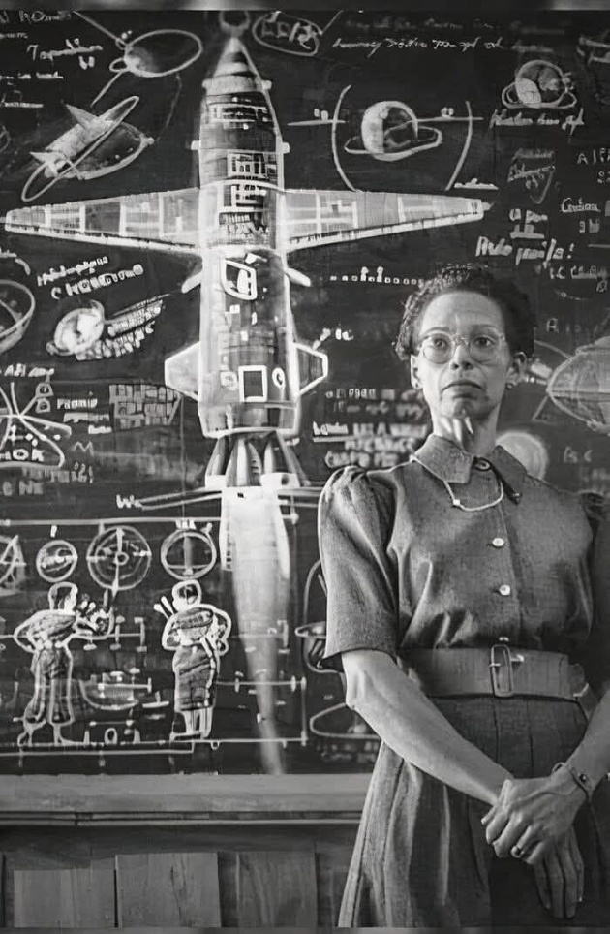
Literatür
TARAMASI
“The Matthew/Matilda Effect in Science” (Bilimde Matthew/Matilda Etkisi) (1993) — Margaret W. Rossiter
Kadınların bilimsel katkılarının sistematik olarak görmezden gelinmesini ve başarılarının erkek meslektaşlarına atılmasını tanımlayan Matilda Etkisi kavramını ortaya koyan klasik makale. Bilim tarihindeki “görünmezleştirme” ve tanınma eksikliğini tartışmak için temel teorik çerçeveyi sağlar — tam olarak “gecikmiş katılım”ın tarihsel nedenlerini anlamak için çok değerli.
“Women and Science”(Kadınlar ve Bilim) (review / perspective, 2015, PubMed Central) — C. G. Jones
Kadınların eğitim sürecinden meslek hayatına geçişte karşılaştıkları düşüşleri (pipeline problem), yapısal engelleri ve tarihsel eğilimleri özetleyen bir derleme/inceleme yazısı. Tarihsel örneklerle birlikte modern kurum içi engelleri ve çözüm önerilerini de ele alır — “tarihsel gecikme” + “güncel algılar” bağlantısı için uygundur.

Slide 6
Literatür
TARAMASI
“Open Science, Communal Culture, and Women's Representation” (Açık Bilim, Toplu Kültür ve Kadın Temsili) (PNAS, 2020) — Murphy, M. C.
ilim kültüründeki yapısal değişimlerin (ör. açık bilim, işbirlikçi kültür) kadın temsiline etkisini tartışır; “dönüşümler” başlığı için iyi bir çağdaş kaynak. Kurum kültüründeki değişikliklerin kadınların katılımını nasıl kolaylaştırabileceğine dair bulgular sunar.
“A Systematic Review Using Feminist Perspectives on the Factors Affecting Girls’’ (Kızları Etkileyen Faktörlere İlişkin Feminist Perspektifleri Kullanan Sistematik Bir İnceleme) Participation in STEM (2013–2023)” — Springer 2024
2013–2023 arası çalışmaları sistematik olarak tarayan bu makale, kız/ kadınların STEM’e katılımını etkileyen kişisel, çevresel ve kurumsal faktörleri feminist çerçevede toplar. Engeller, algılar (stereotipler, beklentiler) ve katılımı artıran dönüşümsel müdahaleler burada tematik olarak özetlenmiş.

Slide 7
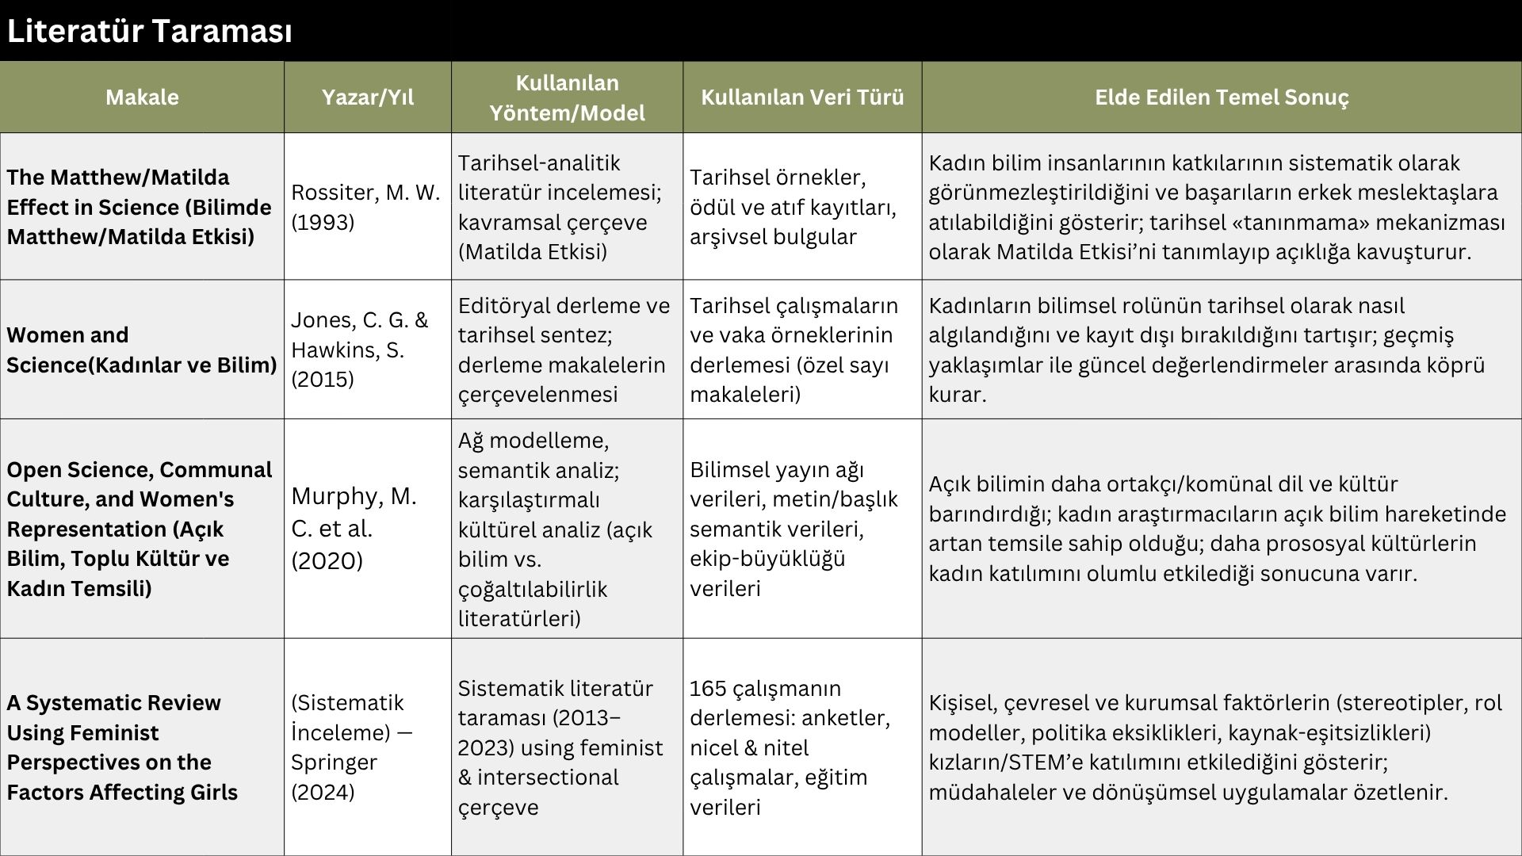

Slide 8
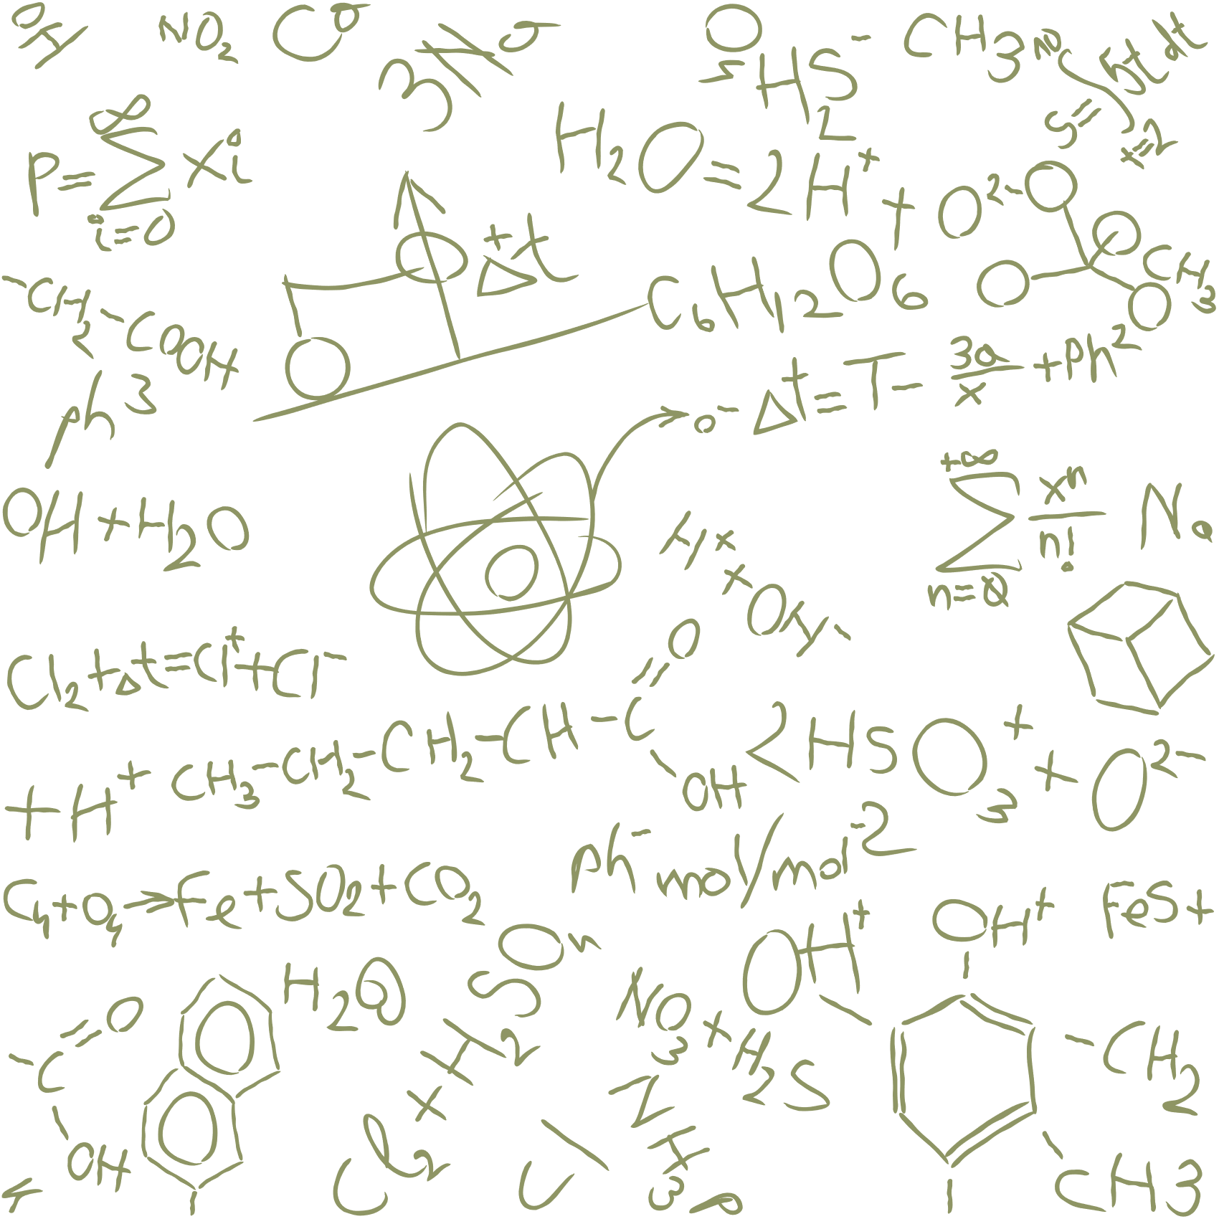

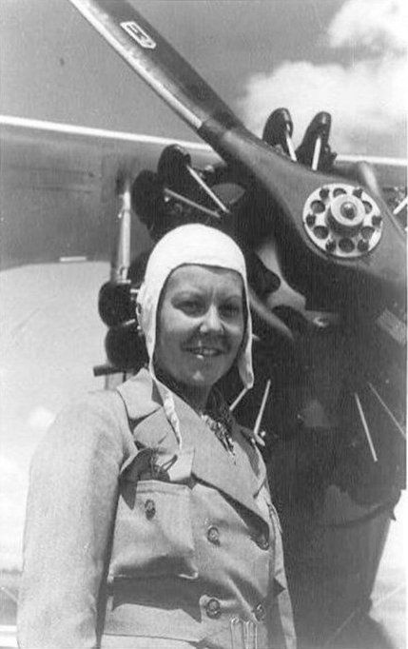
Araştırma
Boşluğu
KADIN SAĞLIĞI
Tıbbi çalışmaların genellikle erkekler üzerinden ilerletilmesi kadın bedenine özgü biyolojik farklılıkların ve hastalık belirtilerinin yeterince anlaşılamamasına yol açmıştır.
VERI EKSIKLIĞI
Kadın bilim insanlarına dair istatistikler birçok ülkede tam toplanmıyor. Bu da eşitsizliklerin somut olarak analiz edilmesini zorlaştırıyor.
TARIHSEL GÖRÜNMEZLIK
Bilim tarihinde kadınların katkıları yeterince belgelenmemiş ya da erkek meslektaşlarına atfedilmiştir.
ANNELIK BASKISI
Toplumsal roller ve aile kurma baskısının kadınların STEM kariyerinde etkisine dair yeterince araştırma bulunmamaktadır.

Slide 9
Hipotez ve Araştırma Sorusu
Hipotez
Araştırma Sorusu
Modernleşme, kadınların eğitime erişimini artırarak bilimde görünürlük sağlamış; ancak “modern kadın” imgesini belirli sınıfsal ve kültürel normlara hapsetmiş, böylece kadınların bilimdeki konumunu özgürleştirmek yerine yeniden biçimlendirmiştir.
Modernleşme süreçleri kadınların bilimsel alana katılımını teşvik ederken aynı zamanda yeni türden cinsiyetçi kalıpları nasıl üretmiştir?

Slide 10
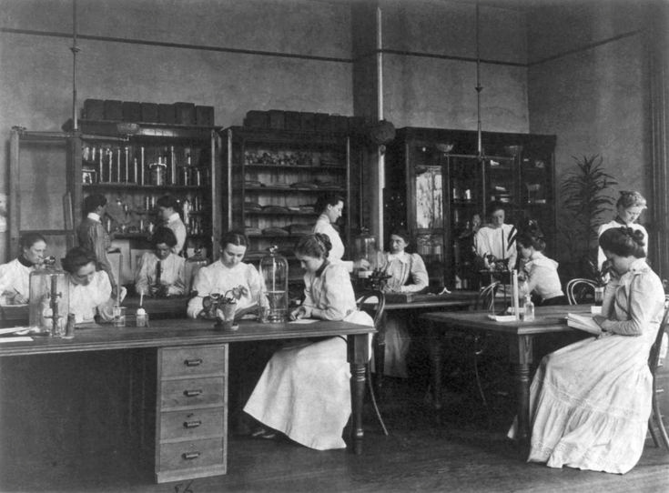
Kaynakça
[1] M. W. Rossiter, “The Matthew/Matilda Effect in Science,” Social Studies of Science, vol. 23, no. 2, pp. 325–341, 1993.
[2] M. C. Murphy, J. D. Steiner, and A. E. Harris, “Open science, communal culture, and women's representation,” Proc. Natl. Acad. Sci., vol. 117, no. 12, pp. 6470–6477, 2020.
[3] L. Bian, S. J. Leslie, and A. Cimpian, “Gender stereotypes about intellectual ability emerge early and influence children’s interests,” Science, vol. 355, no. 6323, pp. 389–391, 2017.
[4] Google Scholar, [Online]. Available: https://scholar.google.com/
[5] Marmara Üniversitesi E-Kütüphane, Vetis, [Online]. Available: https://kutuphane.marmara.edu.tr/
[6] OpenAI, ChatGPT, “Literature review support for presentation on women in science,” [Online]. Available: https://chat.openai.com/, accessed: Oct. 21, 2025.

Slide 11
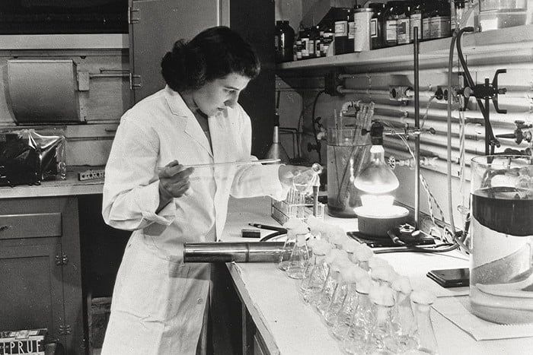
Bizi Dinlediğiniz İçin
TEŞEKKÜR EDERİZ
Beyza ÖZGÜ
Hacer MANTICI
Helin AYDOĞDU
Ayşe Betül GÜMÜŞ

